Slide 1
PERT-Diagramm
Datenquelle
Aufgabe | Beschreibung | Vorherige Aufgabe | Dauer (Tage) | Frühstmöglicher Start (Tage) | Spätestmögli-ches Ende (Tage)
A | Beschreibung Aufgabe A |  | 10 | 0 | 10
B | Beschreibung Aufgabe B |  | 7 | 0 | 7
C | Beschreibung Aufgabe C | A | 5 | 10 | 15
D | Beschreibung Aufgabe D | C | 3 | 15 | 18
E | Beschreibung Aufgabe E | D | 2 | 18 | 20
F | Beschreibung Aufgabe F | B,E | 1 | 20 | 21
G | Beschreibung Aufgabe G | F,H | 14 | 21 | 35
H | Beschreibung Aufgabe H | D | 0 | 20 | 21

Slide 2
PERT-Diagramm
6
20 | 21
Grafische Darstellung
H
0
Anfang
H’
0
0 | 0
A
10
1
0 | 10
C
5
3
10 | 15
D
3
4
15 | 18
E
2
Ende
B
7
5
18 | 20
F
14
7
20 | 21
G
14
8
21 | 35
B’
2
0 | 7

Slide 3
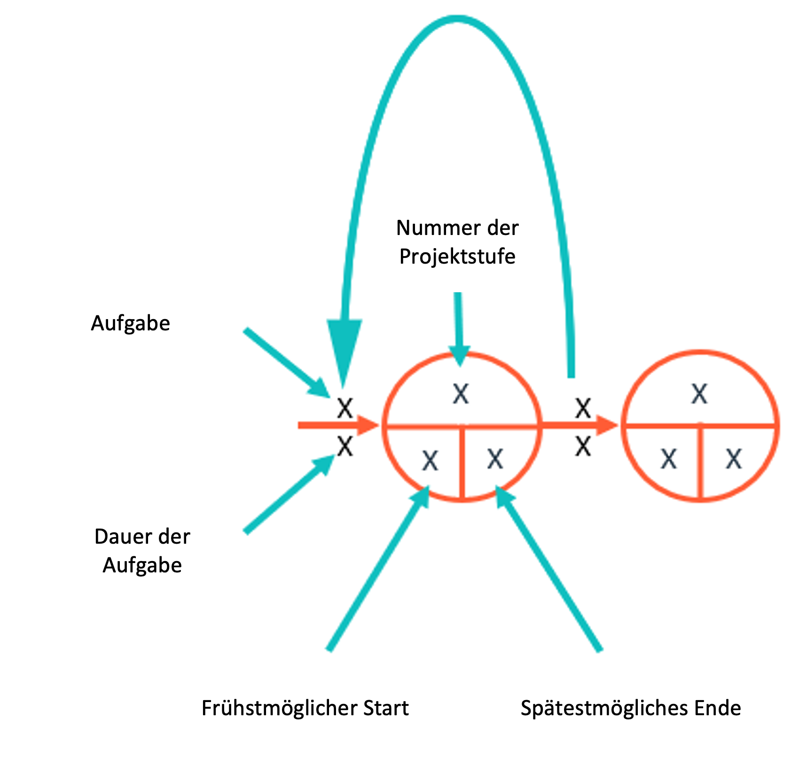
PERT-Diagramm – Anleitung
Definition
Das PERT-Diagramm (Program Evaluation and Review Technic) stellt die durch Aufgaben verknüpften Phasen eines Projekts in Form eines Netzwerks dar.
So zeigt es die Logik der Projektumsetzung, indem es die zwischen diesen Aufgaben bestehenden Beziehungen oder Notwendigkeiten visualisiert.
Schritte zum Erstellen eines PERT-Diagramms
Schritt | Beschreibung
1 | Listen Sie die verschiedenen Projektaufgaben auf.
2 | Schätzen Sie die Dauer von Aufgaben sowie ihre frühesten Start- und spätesten Endtermine.
3 | Planen Sie Aufgaben und stellen Sie ggf. Abhängigkeiten zwischen ihnen her. Durchgezogene Linien sind direkte Abhängigkeiten, gestrichelte Linien sind Abhängigkeiten ohne Personal- bzw. Ressourcenabhängigkeit.
4 | Erstellen Sie die visuelle Darstellung.

